Slide 1
Evaluación de Riesgo de Rutas
David Emiliano Mireles Cárdenas

Slide 2
Visualización de rutas con software estadístico

Slide 3
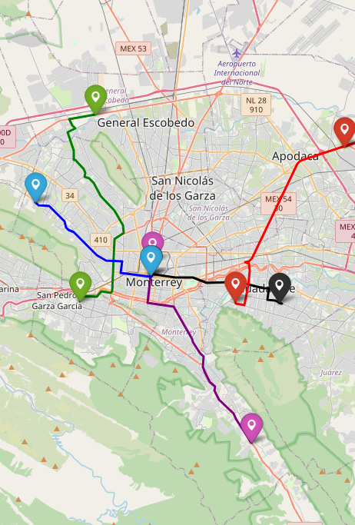
Visualización de Rutas

Slide 4
Es posible crear un mapa de las rutas generadas utilizando librerías como Folium, Plotly o Nextplot.
Para visualizar las rutas utilicé el siguiente procedimiento:
Proveer los puntos de partida y llegada al API de Open Street Map.
Almacenar las coordenadas que el API retorna, que corresponden a la ruta calculada.
Graficar las coordenadas de la ruta utilizando Folium.

